Slide 1


智能应用建模
第九部分：深度强化学习及在游戏AI中的应用案例
腾讯互娱游戏AI研究中心 殷俊
2019年7月8日

Slide 2
内容安排
强化学习基础
强化学习实例：格子世界
强化学习实例：时间差分学习
深度强化学习实例：ALE环境与DQN
ALE 课程作业
深度强化学习在游戏AI中的研究与应用

Slide 3
机器学习的分类
按照数据的生成方式，可以将机器学习分为4个大类：监督学习、半监督学习、无监督学习、强化学习/增强学习
监督学习（所有数据都有标签）
半监督学习（部分数据都有标签）
无监督学习（所有数据都没有标签）
强化学习？
2019/7/8
3

Slide 4
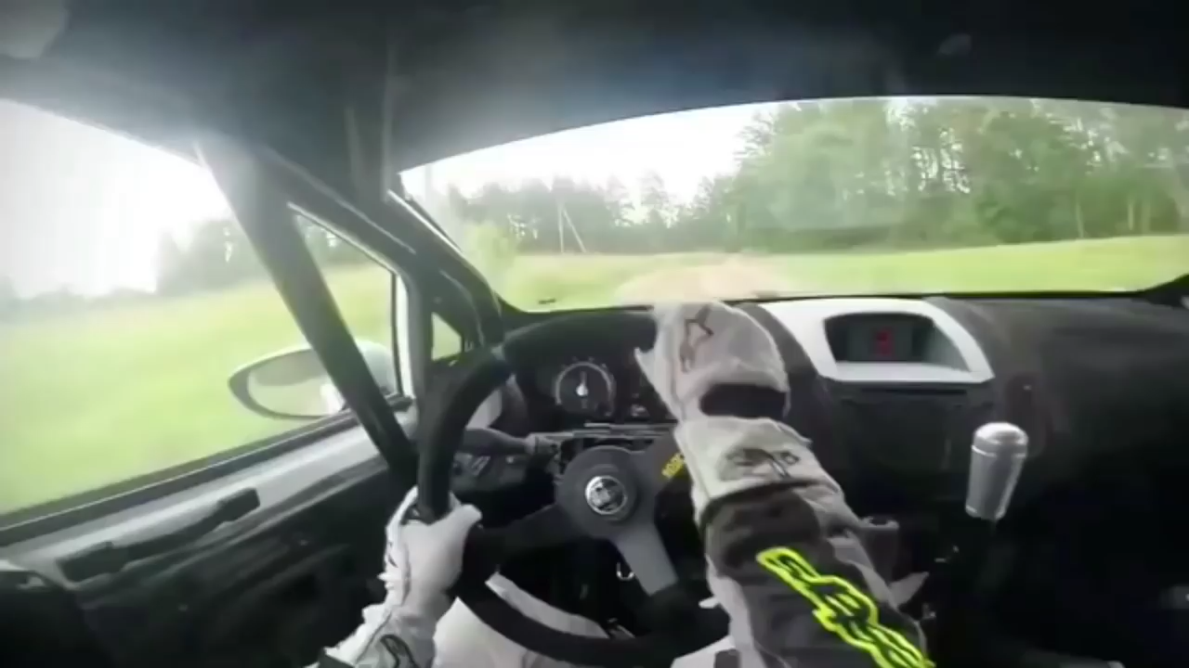
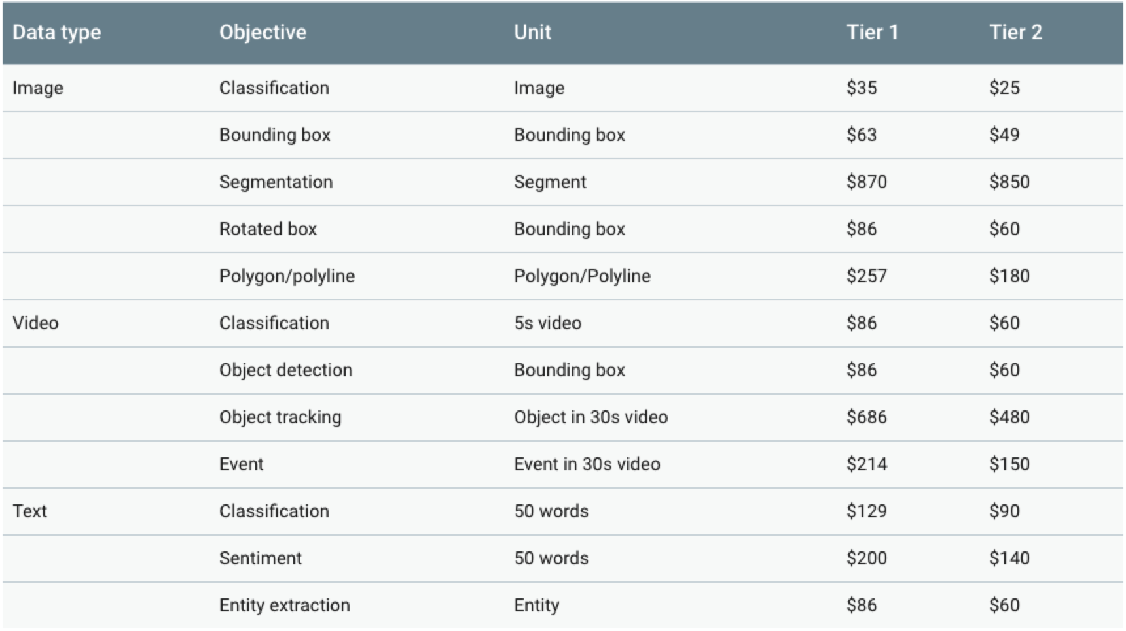
为什么需要强化学习？
单动作预测精度99.9%，连续360个动作都是正确的概率是？
生成100w的标注样本，要多少钱？
2019/7/8
4

Slide 5
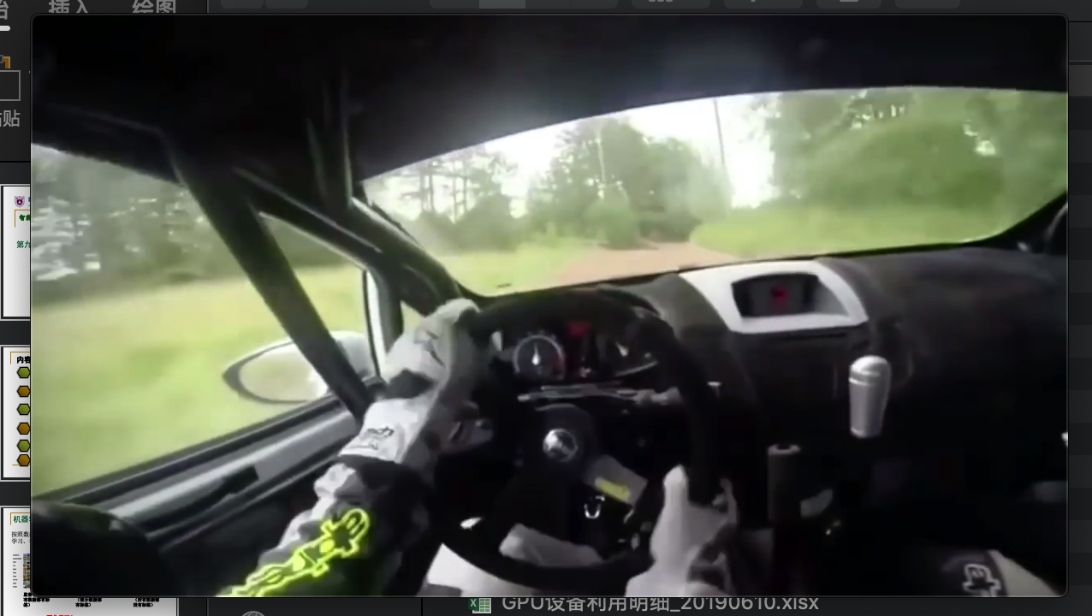
名词与概念
智能体(Agent)
环境(Environment)
状态(State)
动作(Action)
奖励(Reward)
2019/7/8
5

Slide 6
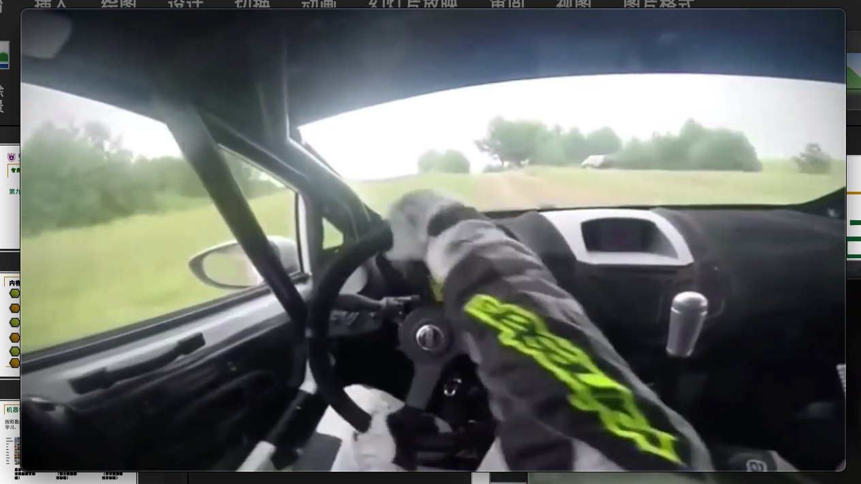
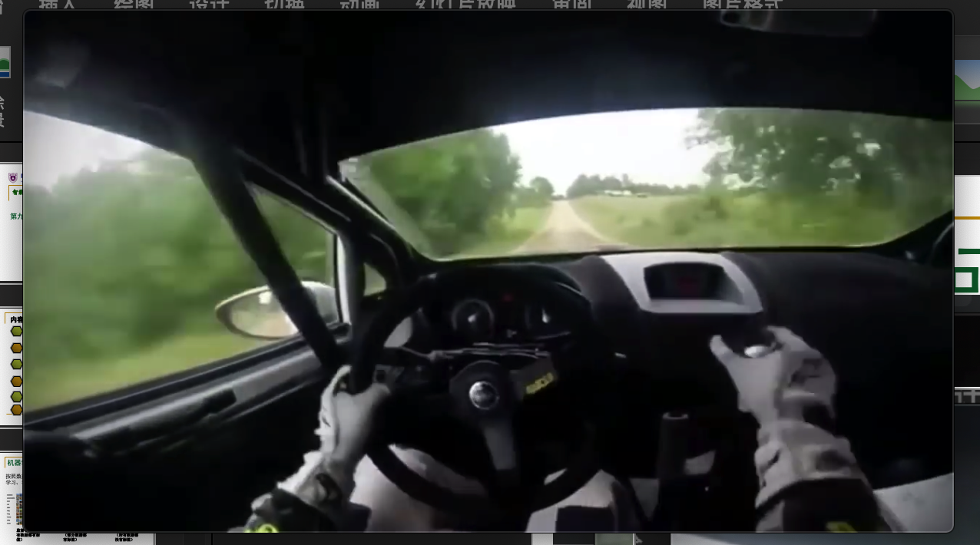
序列决策问题（1）
右转
左转
挂5挡
a₀
a₁
a₂
S₀
S₁
S₂
S_{t} 代表t时间的环境状态，a_{t}代表在t时间做的动作
所谓的决策问题是得到一个函数表示从状态到动作的映射
监督学习模型
看起来是一个很好的监督学习能解决的问题，有什么问题？
S₁
a₁
2019/7/8
6

Slide 7

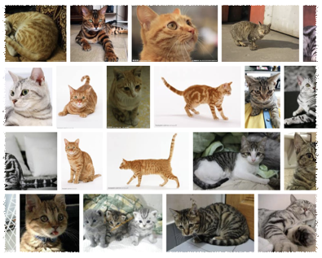
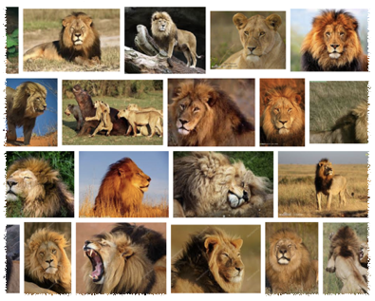
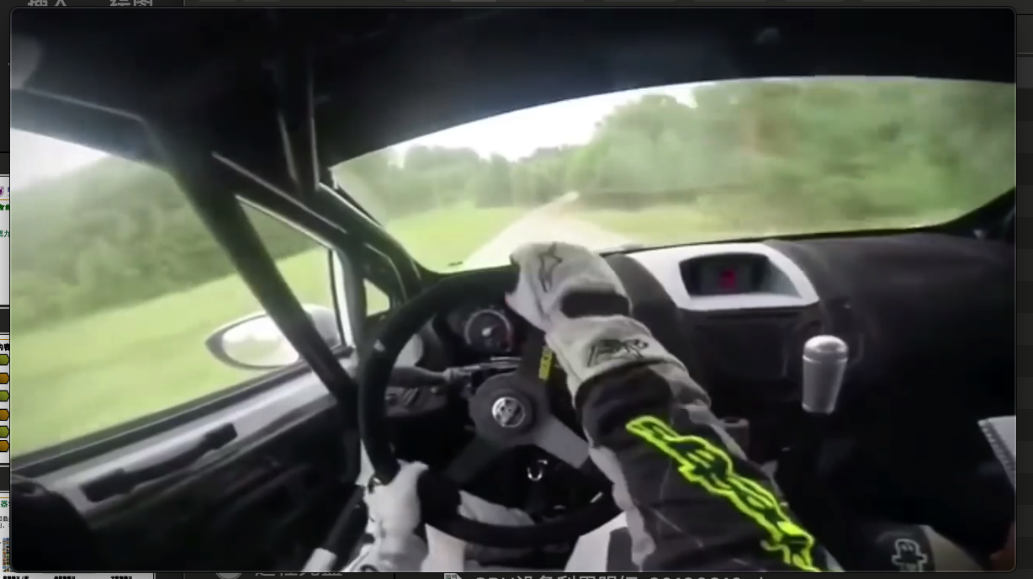
序列决策问题（2）
cat
cat
lion
图片分类模型
样本独立同分布(i.i.d)
lion
监督学习的重要假设
右转
左转
挂5挡
上一步动作的差异决定了下一步环境状态的变化，样本并不是独立同分布的
需要对序列进行建模，考虑当前决策对未来的影响
左转
2019/7/8
7

Slide 8
基于规划的思想看序列决策问题
规划(Planning)的思想：
完全了解当前的环境，并可以进行实验；
基于某个状态进行搜索，尝试找到最优解；
结果不理想时尝试进行回退；
棋类游戏、走迷宫中常见的树搜索方法；
如果没有办法完全了解环境和进行实验怎么办？
S₁
左转
加速
换挡
S₂’
S₂
S₂’’
…
…
…
2019/7/8
8

Slide 9
强化学习的思想看序列决策问题
动作(action)
奖励(reward)
智能体(Agent)
环境(Environment)
更新
强化学习(RL)的思想：
可以不用了解当前的环境，通过尝试来进行探索；
通过奖励来判断动作做的好坏；
可能不能进行回退或搜索，奖励可能不直接关联到当前动作；
观察
状态(State)
2019/7/8
9

Slide 10
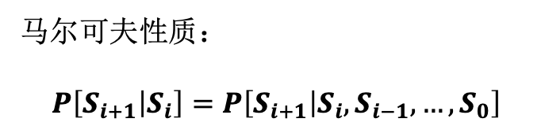
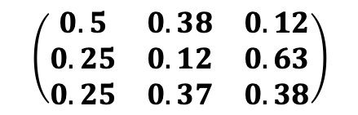
强化学习的数学基础（1）
马尔可夫性质：
$$P\left[S_{i+1} | S_{i}\right]=P\left[S_{i+1} | S_{i},S_{i−1},…,S_{0}\right]$$
马尔可夫过程
晴天 阴天 雨天
晴天
阴天
雨天
$$\left(\begin{matrix}0.5 & 0.38 & 0.12 \\ 0.25 & 0.12 & 0.63 \\ 0.25 & 0.37 & 0.38\end{matrix}\right)$$
主要思想：
未来只与现在有关，而与过去无关
2019/7/8
10

Slide 11
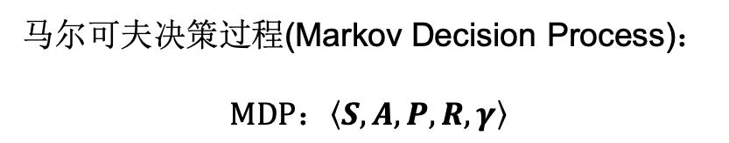
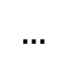
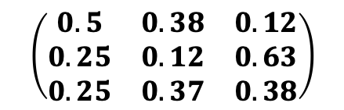
强化学习的数学基础（2）
马尔可夫决策过程(Markov Decision Process)：
$$MDP：\left\langle S,A,P,R,γ\right\rangle$$
a₀
a₁
a₂
a_{n}
S₀
S₁
S₂
$$…$$
S_{n}
R
S₁ S₂ S₃
S₁
S₂
S₃
主要思想：
未来只与现在有关，而与过去无关
$$\left(\begin{matrix}0.5 & 0.38 & 0.12 \\ 0.25 & 0.12 & 0.63 \\ 0.25 & 0.37 & 0.38\end{matrix}\right)$$
P=
2019/7/8
11

Slide 12
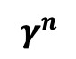
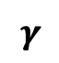
强化学习的数学基础（2）
马尔可夫决策过程(Markov Decision Process)：
$$MDP：\left\langle S,A,P,R,γ\right\rangle$$
a₀
a₁
a₂
a_{n}
S₀
S₁
S₂
$$…$$
S_{n}
$$γ$$
R
$$γ^{n}$$
S₁ S₂ S₃
MDP就是一个带有决策与奖励的马尔可夫过程
马尔可夫性质的引入简化了计算过程
S₁
S₂
S₃
$$\left(\begin{matrix}0.5 & 0.38 & 0.12 \\ 0.25 & 0.12 & 0.63 \\ 0.25 & 0.37 & 0.38\end{matrix}\right)$$
P=
2019/7/8
12

Slide 13
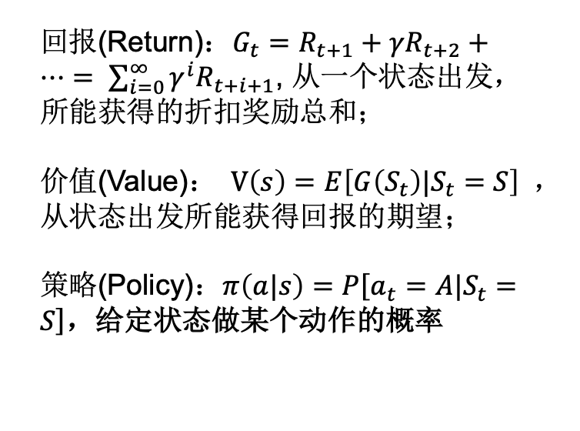
强化学习的数学基础（3）
1 2 3 4
A
B
C
D
100%
100%
R= 0
B1
B2
B3
R= 0
R= 0
100%
B4
R= 0
p
1-p
A4
C4
R=0
回报(Return)：$G_{t}=R_{t+1}+γR_{t+2}+…= \sum_{i=0}^{∞}{γ^{i}R_{t+i+1}}$, 从一个状态出发，所能获得的折扣奖励总和；
价值(Value)：$V\left(s\right)=E\left[G\left(S_{t}\right)|S_{t}=S\right]$，从状态出发所能获得回报的期望；
策略(Policy)：$π\left(a|s\right)=P\left[a_{t}=A|S_{t}=S\right]$，给定状态做某个动作的概率
R=-100
100%
D4
R=100
2019/7/8
13

Slide 14
强化学习的数学基础（3）
1 2 3 4
A
B
C
D
34.2
37.9
42.1
46.8
0.2
0.8
-100
90
回报(Return)：$G_{t}=R_{t+1}+γR_{t+2}+…= \sum_{i=0}^{∞}{γ^{i}R_{t+i+1}}$, 从一个状态出发，所能获得的折扣奖励总和；
价值(Value)：$V\left(s\right)=E\left[G\left(S_{t}\right)|S_{t}=S\right]$，从状态出发所能获得回报的期望；
策略(Policy)：$π\left(a|s\right)=P\left[a_{t}=A|S_{t}=S\right]$，给定状态做某个动作的概率
100
2019/7/8
14

Slide 15
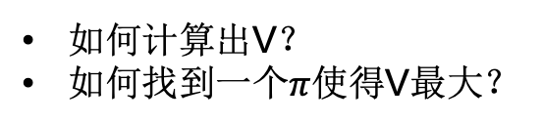
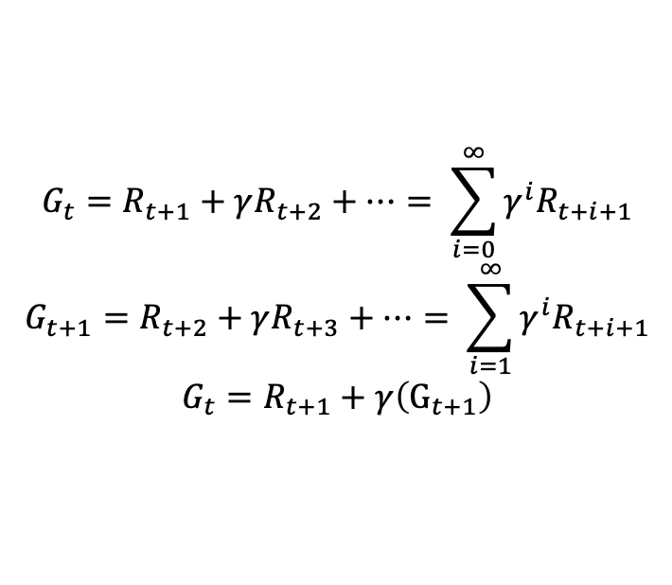
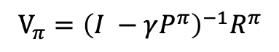
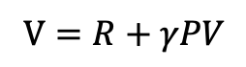
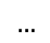
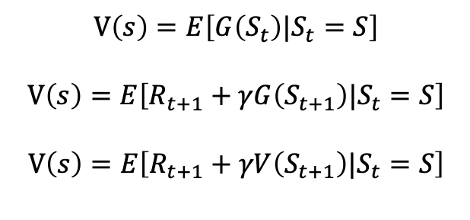
强化学习的数学基础（4）
a₀
a₁
a₂
a_{n}
S₀
S₁
S₂
$$…$$
S_{n}
R
$$G_{t}=R_{t+1}+γR_{t+2}+…= \sum_{i=0}^{∞}{γ^{i}R_{t+i+1}}$$
$$G_{t+1}=R_{t+2}+γR_{t+3}+…= \sum_{i=1}^{∞}{γ^{i}R_{t+i+1}}$$
$$G_{t}=R_{t+1}+γ\left(G_{t+1}\right)$$
$$V\left(s\right)=E\left[G\left(S_{t}\right)|S_{t}=S\right]$$
$$V\left(s\right)=E\left[R_{t+1}+γG\left(S_{t+1}\right)|S_{t}=S\right]$$
$$V\left(s\right)=E\left[R_{t+1}+γV\left(S_{t+1}\right)|S_{t}=S\right]$$
$$V_{π}={\left(I −γP^{π}\right)}^{−1}R^{π}$$
$$V=R+γPV$$
如何计算出V？
如何找到一个$π$使得V最大？
2019/7/8
15

Slide 16
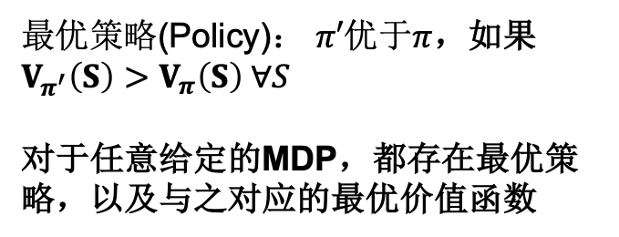
强化学习的数学基础（5）
1 2 3 4
A
B
C
D
34.2
37.9
42.1
46.8
0
1.0
-100
90
最优策略(Policy)： $π′$优于$π$，如果$V_{π^{′}}\left(S\right)>V_{π}\left(S\right) ∀S$
对于任意给定的MDP，都存在最优策略，以及与之对应的最优价值函数
100
2019/7/8
16

Slide 17
内容安排
强化学习基础
强化学习实例：格子世界
强化学习实例：时间差分学习
深度强化学习实例：ALE环境与DQN
ALE 课程作业
深度强化学习在游戏AI中的研究与应用

Slide 18
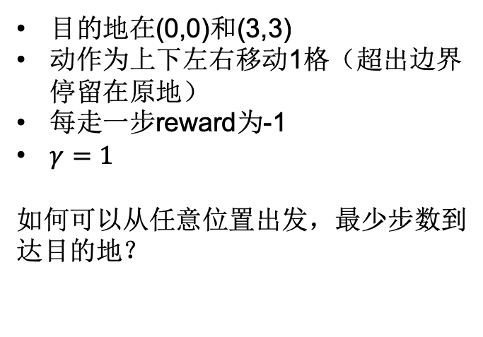
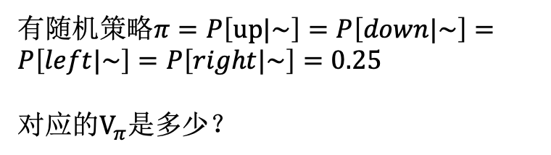
格子世界
0 1 2 3
目的地在(0,0)和(3,3)
动作为上下左右移动1格（超出边界停留在原地）
每走一步reward为-1
$γ=1$
如何可以从任意位置出发，最少步数到达目的地？
0
1
2
3
0 1 2 3
0
1
2
3
有随机策略$π=P\left[up|\sim \right]=P\left[down|\sim \right]$ $=P\left[left|\sim \right]=$ $P\left[right|\sim \right]=0.25$
对应的$V_{π}$是多少？
2019/7/8
18

Slide 19
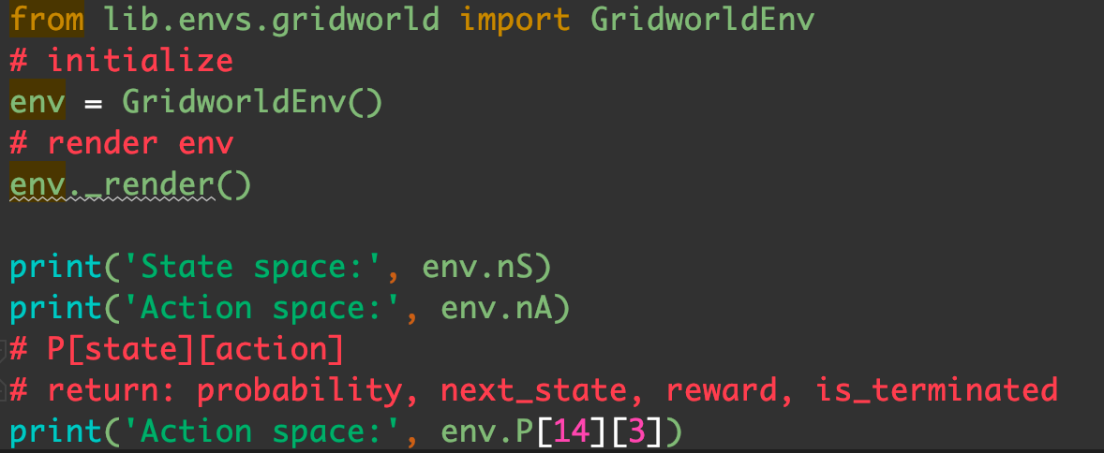
格子世界 – 代码演示
0 1 2 3
0
1
2
3
0 | 1 | 2 | 3
4 | 5 | 6 | 7
8 | 9 | 10 | 11
12 | 13 | 14 | 15
0
任何强化学习的案例，首要任务是研究环境：
环境是什么样的？
可以做什么操作？
会获得什么反馈？
3
1
2
*课程案例基于David Silver和Denny Britz的RL课程相关示例改编
2019/7/8
19

Slide 20
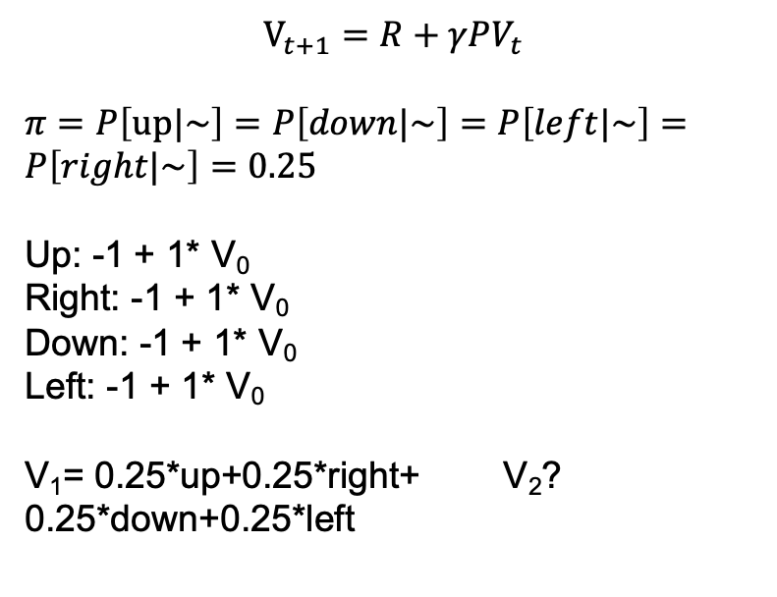
格子世界 – 策略评估
$$V_{t+1}=R+γPV_{t}$$
$π=P\left[up|\sim \right]=P\left[down|\sim \right]$ $=P\left[left|\sim \right]=$ $P\left[right|\sim \right]=0.25$
Up: -1 + 1* V₀
Right: -1 + 1* V₀
Down: -1 + 1* V₀
Left: -1 + 1* V₀
V₁= 0.25*up+0.25*right+ V₂?
0.25*down+0.25*left
0 1 2 3
0
1
2
3
 | 0.0 | 0.0 | 0.0
0.0 | 0.0 | 0.0 | 0.0
0.0 |  | 0.0 | 0.0
0.0 | 0.0 | 0.0
Up: -1 + 1* V₁
Right: -1 + 1* V₁
Down: -1 + 1* V₁
Left: -1 + 1* V₁
0 1 2 3
0 1 2 3
0
1
2
3
 | -1 | -1 | -1
-1 | -1 | -1 | -1
-1 |  | -1 | -1
-1 | -1 | -1
0
1
2
3
 | -1.7 | -2.2 | -2.3
-1.7 | -2.8 | -2.6 | -2.7
-2.2 |  | -2.8 | -2.6
-2.3 | -2.7 | -2.6
2019/7/8
20

Slide 21
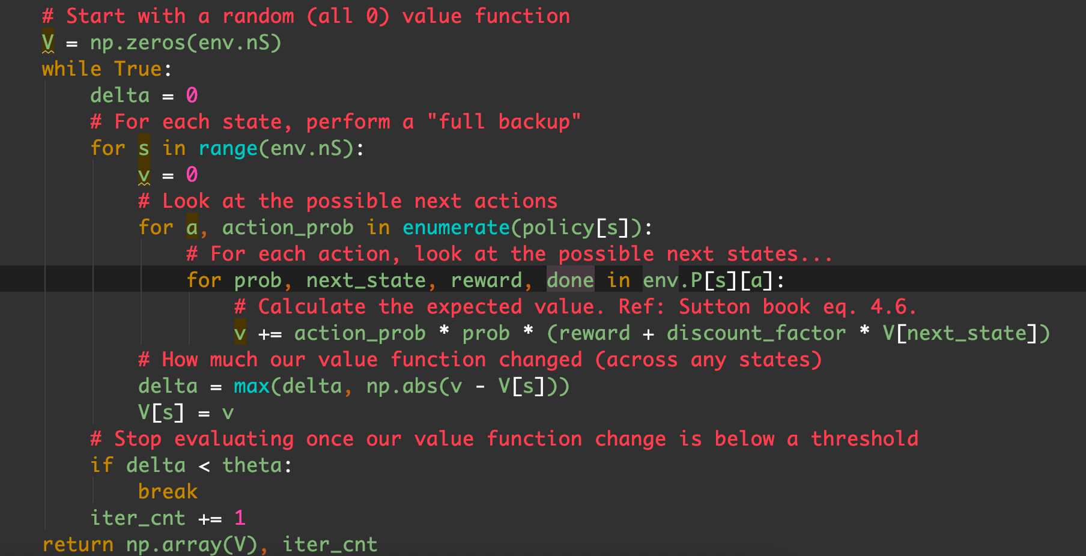
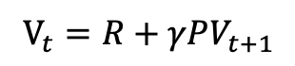
格子世界 – 策略评估代码实现
怎么评估策略：
循环查询每一个状态s；
对每个状态s查询所有可能的动作a;
计算在当前状态s下采取动作a会获得的reward和新的state；
基于reward和新的state更新value
$$V_{t}=R+γPV_{t+1}$$
2019/7/8
21

Slide 22
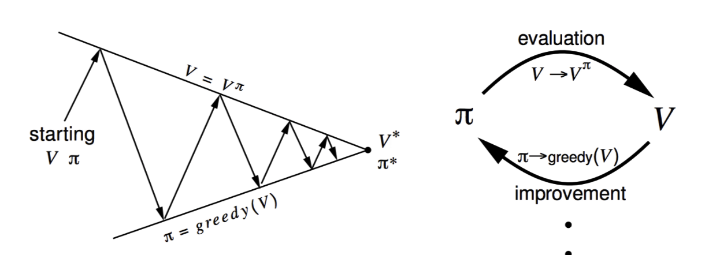
格子世界 – 策略评估与策略迭代
0 1 2 3
迭代了多少轮收敛的？
不同位置的V值说明了什么问题？
基于随机策略评估的结果，我们可以怎么改善策略？
能不能随着评估逐步更新策略？
0
1
2
3
0 | -14 | -20 | -22
-14 | -18 | -20 | -20
-20 | -20 | -18 | -14
-22 | -20 | -14 | 0
2019/7/8
22

Slide 23
格子世界 – 策略迭代
0 1 2 3
每一步V值更新之后，基于贪婪的方法改变策略
0
1
2
3
0 1 2 3
0.0 | 0.0 | 0.0 | 0.0
0.0 | 0.0 | 0.0 | 0.0
0.0 | 0.0 | 0.0 | 0.0
0.0 | 0.0 | 0.0 | 0.0
0
1
2
3
0 1 2 3
0 1 2 3
0
1
2
3
0.0 | -1 | -1 | -1
-1 | -1 | -1 | -1
-1 | -1 | -1 | -1
-1 | -1 | -1 | 0.0
0
1
2
3
0.0 | -1.7 | -2.2 | -2.3
-1.7 | -2.8 | -2.6 | -2.7
-2.2 | -2.6 | -2.8 | -2.6
-2.3 | -2.7 | -2.6 | 0.0
2019/7/8
23

Slide 24
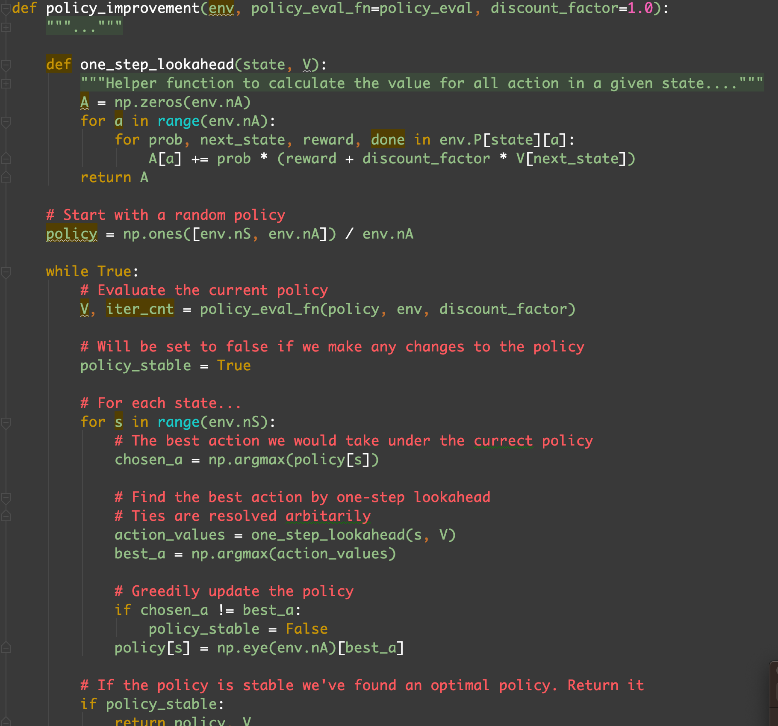
格子世界 –策略迭代代码实现
对给定的状态进行评估，得到每个动作对应的V值
对给定的策略进行评估，得到对应的V值
根据策略对应的V值，在每个state上查询是否有更好的动作，有的话更新策略
2019/7/8
24

Slide 25
格子世界 –价值迭代
0 1 2 3
0 1 2 3
0
1
2
3
 | -1 | -1 | -1
-1 | -1 | -1 | -1
-1 |  | -1 | -1
-1 | -1 | -1
0
1
2
3
 | -1.7 | -2.2 | -2.3
-1.7 | -2.8 | -2.6 | -2.7
-2.2 |  | -2.8 | -2.6
-2.3 | -2.7 | -2.6
策略->价值->新策略->…
可以直接基于价值进行迭代么？
2019/7/8
25

Slide 26
格子世界 –价值迭代代码实现
对给定的状态进行评估，得到每个动作对应的V值
对给定的每个状态，进行价值的迭代，不断得到对应的V值，中间不再更新策略
根据最优V值，在每个state上最好的动作，得到最佳策略
2019/7/8
26

Slide 27
格子世界 – 简单回顾
0 1 2 3
0
1
2
3
对于一个新环境：MDP中的状态、动作和奖励分别是什么？
策略：状态到动作的映射，给定一个状态我们要做什么动作；
价值：状态到回报的映射，给定一个状态它带来的回报是多少；
策略与价值的关系：价值可以用来指导改进策略，策略的好坏可以用价值来评估
格子世界的MDP是已知的，如果MDP是未知的，怎么办？
0 1 2 3
0
1
2
3
2019/7/8
27

Slide 28
内容安排
强化学习基础
强化学习实例：格子世界
强化学习实例：时间差分学习
深度强化学习实例：ALE环境与DQN
ALE 课程作业
深度强化学习在游戏AI中的研究与应用

Slide 29
不同类型的MDP
0 1 2 3
0
1
2
3
16个不同状态，4个不同动作，状态转移概率已知，奖赏已知
多少个状态？多少个动作？在现在这个状态踩油门会怎么样？换挡可以加多少分？
现实世界中大部分问题，对应的MDP都非常复杂，而且状态的转移，奖赏都并不是完全可知：
基于模型的(Model-based)MDP: 状态转移概率和奖赏都已知
无模型的(Model-free)MDP: 只知道当前的状态和动作
2019/7/8
29

Slide 30
基于随机实验的迭代
0 1 2 3
如果不能遍历所有状态，怎么办？
0
1
2
3
0 1 2 3
0
1
2
3
0 1 2 3
0
1
2
3
随机初始化一个状态；
按一个策略（譬如）开始执行动作；
如果走到terminal，结束，否则回到上一步；
2019/7/8
30

Slide 31
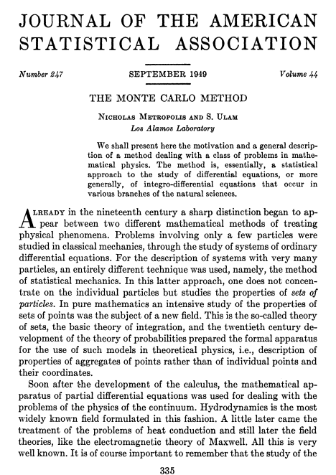

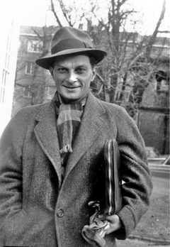
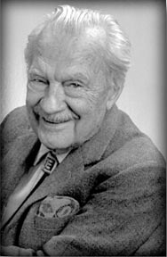
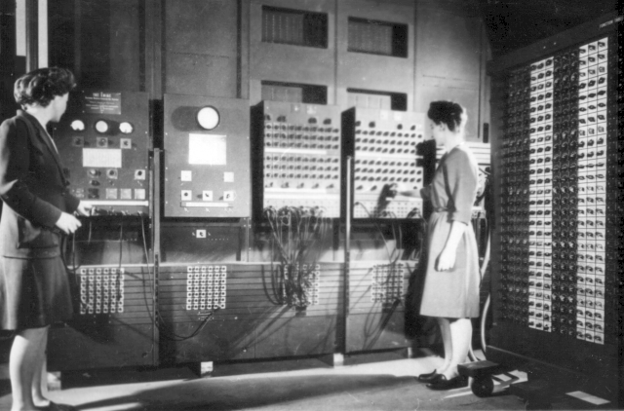
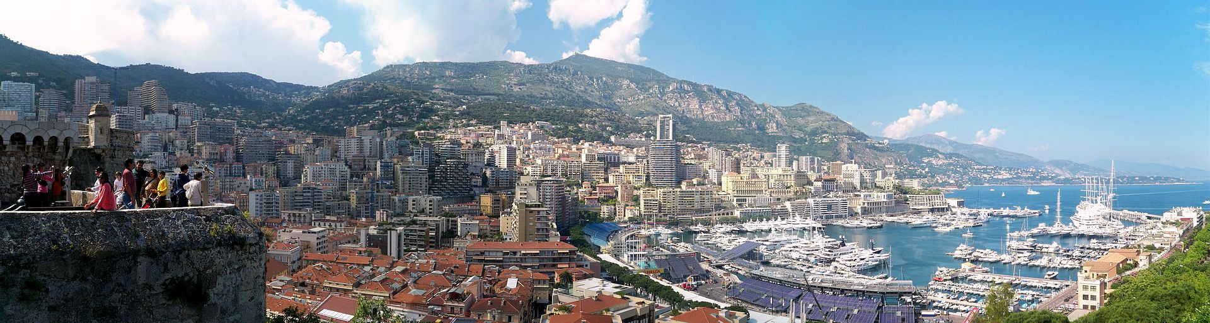
蒙特卡洛方法
2019/7/8
31

Slide 32
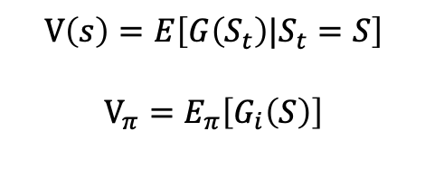
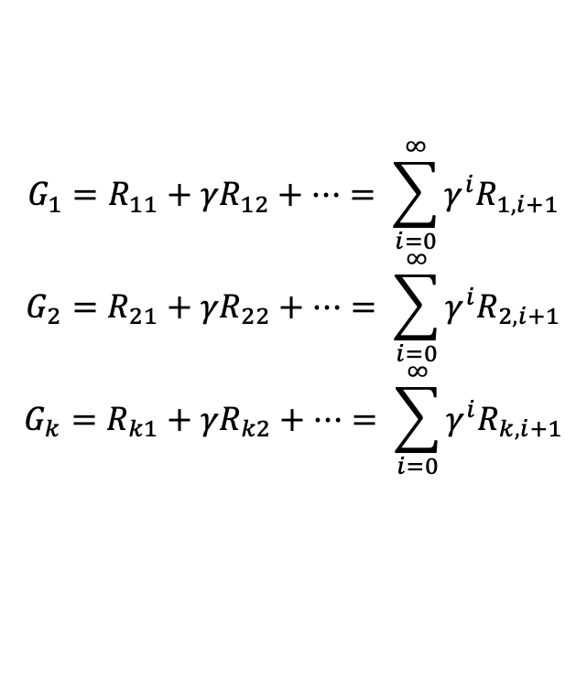
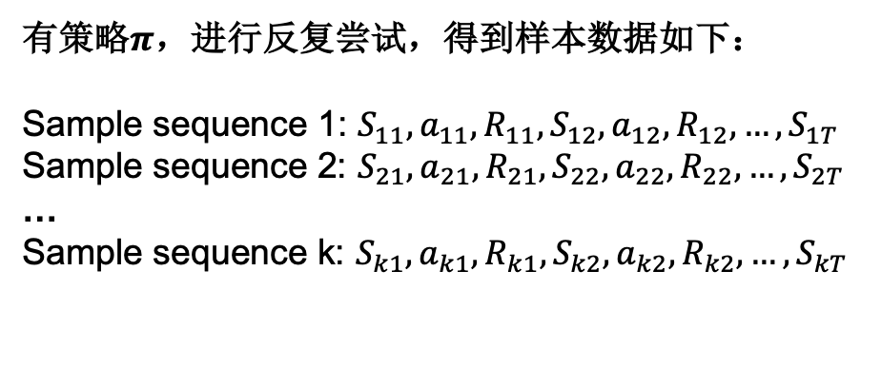
基于蒙特卡洛方法的策略评估
有策略$π$，进行反复尝试，得到样本数据如下：
Sample sequence 1: $S_{11},a_{11},R_{11},S_{12},a_{12},R_{12},…,S_{1T}$
Sample sequence 2: $S_{21},a_{21},R_{21},S_{22},a_{22},R_{22},…,S_{2T}$
…
Sample sequence k: $S_{k1},a_{k1},R_{k1},S_{k2},a_{k2},R_{k2},…,S_{kT}$
$$G_{1}=R_{11}+γR_{12}+…= \sum_{i=0}^{∞}{γ^{i}R_{1,i+1}}$$
$$G_{2}=R_{21}+γR_{22}+…= \sum_{i=0}^{∞}{γ^{i}R_{2,i+1}}$$
$$G_{k}=R_{k1}+γR_{k2}+…= \sum_{i=0}^{∞}{γ^{i}R_{k,i+1}}$$
$$V\left(s\right)=E\left[G\left(S_{t}\right)|S_{t}=S\right]$$
$$V_{π}=E_{π}\left[G_{i}\left(S\right)\right]$$
给定策略，收集大量样本，每个样本包含一个完整的序列；
用回报的样本均值作为其期望的估计；
问题在于完整的序列太长了；
2019/7/8
32

Slide 33
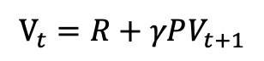
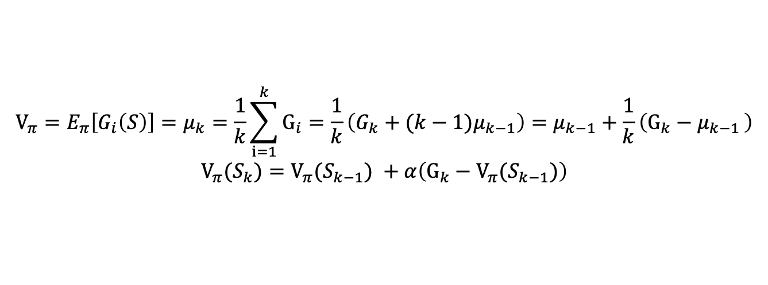
增量更新与时间差分方法
$$V_{π}=E_{π}\left[G_{i}\left(S\right)\right]=μ_{k}=\frac{1}{k}\sum_{i=1}^{k}{G_{i}}=\frac{1}{k}\left(G_{k}+{(k−1)μ}_{k−1}\right)=μ_{k−1}+\frac{1}{k}\left(G_{k}−μ_{k−1 }\right)$$
$$V_{π}(S_{k})=V_{π}(S_{k−1}) +α\left(G_{k}−V_{π}(S_{k−1})\right)$$
增量更新，每次用一个样本更新V值
而且由于
$$V_{t}=R+γPV_{t+1}$$
$$V_{π}\left(S_{k+1}\right) ←V_{π}(S_{k}) +α\left(R_{k+1}+γV_{π}(S_{k+1})−V_{π}(S_{k})\right)$$
时间差分目标(Temporal Difference Target)
时间差分误差(Temporal Difference Error)
2019/7/8
33

Slide 34
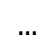
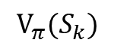
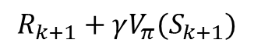
MC与TD方法的物理含义
a₀
a₁
a₂
a_{n}
S₀
S₁
S₂
$$…$$
S_{T}
$$V_{π}(S_{k})$$
$$R_{k+1}+γV_{π}(S_{k+1})$$
MC方法：用完整的序列来更新V值；
TD方法：用k+1的新增数据和前k步得到V值的估计来更新V值
因此，TD方法在每一步都能更新，MC方法必须到terminal才能更新；
TD方法的偏差(bias)大，方差(variance)小，MC方法的偏差小，方差大
2019/7/8
34

Slide 35
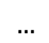
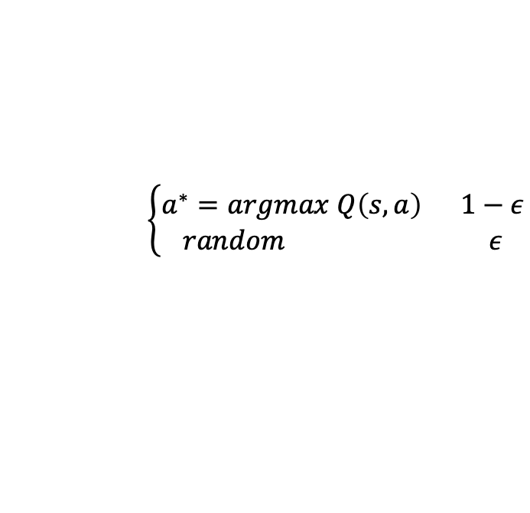
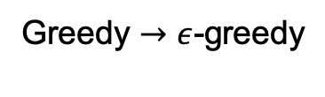
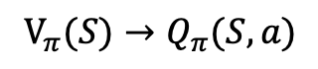
Q-Learning
a₀
a₁
a₂
a_{n}
S₀
S₁
S₂
$$…$$
S_{T}
$$V_{π}(S_{k})=V_{π}(S_{k}) +α\left(R_{k+1}+γV_{π}(S_{k+1})−V_{π}(S_{k})\right)$$
有了V值，在无模型的时候依然不能进行策略的迭代和优化，为什么？
$$V_{π}(S)→Q_{π}(S,a)$$
动作-值(action-value)函数
在无模型的时候，贪婪的改进策略可以保证最后得到最优策略么，为什么？
Greedy $→$ $ε$-greedy
$$\left\{\begin{matrix}a^{∗}=argmax Q\left(s,a\right) 1−ε \\ random ε\end{matrix}\right.$$
2019/7/8
35

Slide 36
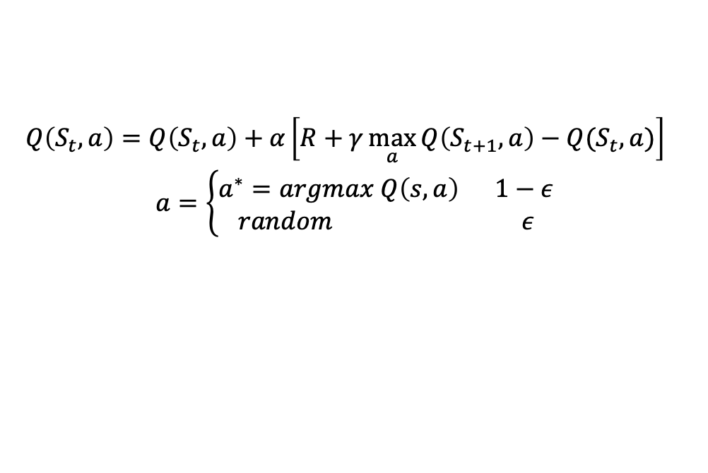
Q-Learning
a₀
a₁
a₂
a_{n}
S₀
S₁
S₂
$$…$$
S_{T}
$$V_{π}(S_{k})=V_{π}(S_{k−1}) +α\left(R_{k}+γV_{π}(S_{k})−V_{π}(S_{k−1})\right)$$
$${Q\left(S_{t},a\right)=Q\left(S_{t},a\right)+α\left[R+γ\max_{a}{Q\left(S_{t+1},a\right)}−Q(S_{t},a)\right]}_{}$$
$$a=\left\{\begin{matrix}a^{∗}=argmax Q\left(s,a\right) 1−ε \\ random ε\end{matrix}\right.$$
为什么这里有个max？含义是什么？
2019/7/8
36

Slide 37
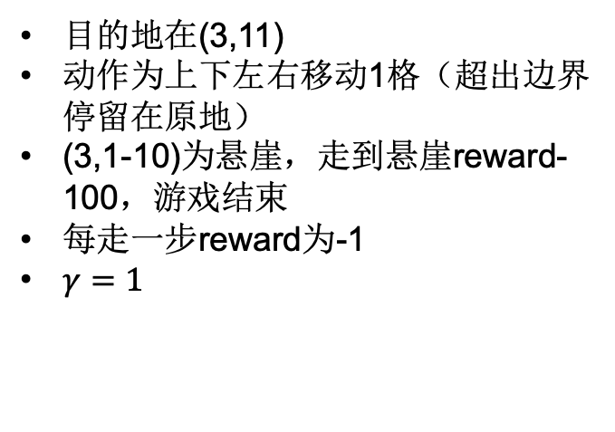
带有悬崖的升级版格子世界
目的地在(3,11)
动作为上下左右移动1格（超出边界停留在原地）
(3,1-10)为悬崖，走到悬崖reward-100，游戏结束
每走一步reward为-1
$γ=1$
0
3
1
2
2019/7/8
37

Slide 38


带有悬崖的升级版格子世界 – Q-learning实现
$ε$-greedy的策略函数实现部分
2019/7/8
38

Slide 39

带有悬崖的升级版格子世界 – Q-learning实现
获得动作，在环境中更新一步，得到新的状态
Q-learning的Q函数更新部分
2019/7/8
39

Slide 40

带有悬崖的升级版格子世界 – Q-learning实现
得到的Q值可以对应到最优策略么？
观察统计数据，与最优策略是否对应？
2019/7/8
40

Slide 41
内容安排
强化学习基础
强化学习实例：格子世界
强化学习实例：时间差分学习
深度强化学习实例：ALE环境与DQN
ALE 课程作业
深度强化学习在游戏AI中的研究与应用

Slide 42



介绍gym环境
Gym自带一系列环境：
https://gym.openai.com/envs/#classic_control
获取动作空间和状态空间
渲染，获取动作，前进获得下一个状态
2019/7/8
42

Slide 43


之前Q-learning的问题
$$Q\left(S_{t},a\right)=Q\left(S_{t},a\right)+α\left[R+γ\max_{a}{Q\left(S_{t+1},a\right)}−Q(S_{t},a)\right]$$
Q(s,a)是怎么更新的？
(s,a)的组合有很多怎么办？
$$Q\left(S_{t},a\right)=f(θ)$$
转换为监督学习问题，值函数近似(Value function approximation )
2019/7/8
43

Slide 44

引入深度学习的好处
提供了很好的拟合能力
解决了特征表示的问题
2019/7/8
44

Slide 45


DQN的代码实现
状态处理模块
预测器，神经网络部分
动作选择的策略
DQN算法
创建预测器
运行算法
2019/7/8
45

Slide 46

DQN的代码实现 – 初始化
初始化部分
epsilon为什么要做线性变化？
与Q-learning部分一致
46

Slide 47



DQN的代码实现 – replay memory
什么是replay memory?
(S₁,a₁,r₁, S₂, …)
(S₂,a₂,r₂, S₃, …)
…
(S_{k},a_{k},r_{k}, S_{k+1}, …)
样本打乱，重新随机采样
?
47

Slide 48



DQN的代码实现 – TD网络与Q网络
为什么有两个estimator?
TD网络和Q网络为什么要分开？
48

Slide 49

DQN的代码实现 – 深度神经网络实现
输入为84*84*4
3个卷积层
1个全连接与输出层
49

Slide 50
DQN的代码实现 – 效果演示
50

Slide 51
内容安排
强化学习基础
强化学习实例：格子世界
强化学习实例：时间差分学习
深度强化学习实例：ALE环境与DQN
ALE 课程作业
深度强化学习在游戏AI中的研究与应用

Slide 52

MountainCar
状态为(位置，速度)
动作为左，不动和右(0,1,2)
目的地在0.5
每走一步reward为-1
$γ=1$
到达目的地或者200步，episode结束
有重力和坡度的影响
如何可以从任意位置出发，最少步数到达目的地？
52

Slide 53
课程大作业
Gym，ALE环境2选1：
Pong-v0 （15分）
SpaceInvaders-v0 （20分）
可运行的代码(5+5 分)
训练好的模型(5分)
训练效果(episode reward, episode count, 5分)
报告(20分)：
环境说明
问题点
方案
效果
需要考虑MDP设计，数据生成效率与学习效率的平衡
参考资料:
Playing Atari with Deep Reinforcement Learning
https://arxiv.org/abs/1312.5602v1
Human-level control through deep reinforcement learning
https://www.nature.com/articles/nature14236
53

